Slide 1
TOÁN:
Bài 24:
LUYỆN TẬP CHUNNG

Slide 2
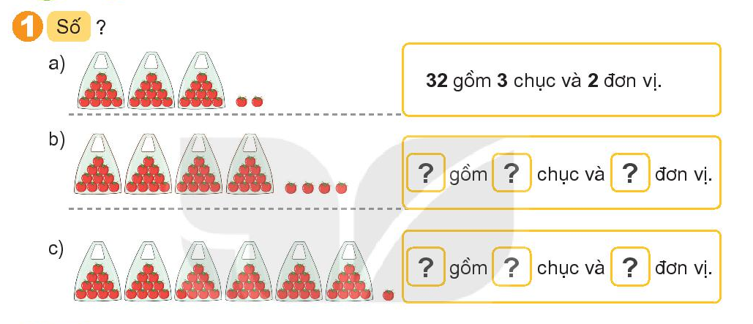
44
4
4
61
6
1

Slide 3
100
51
39
62

Slide 4
11
30
75
100

Slide 5
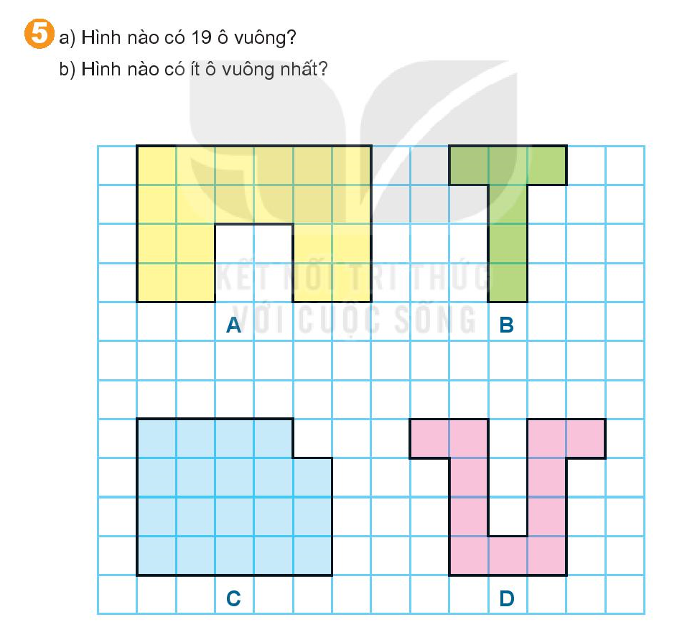

Slide 6
Tiết học kết thúc!

